Slide 1

SANTA FLEX
요구사항 및 UI 설계 프로젝트
비트캠프 자바 A반 2조

Slide 2
목차
01 |
프로젝트 소개
02 |
화면 구현 시연
03 |
ER 다이어그램
04 |
팀원 소개 및 역할 분담
05 |
사용 스택

Slide 3
01. 프로젝트 소개
축의금을 주는 것처럼 돈으로 해결하기보다는
원하는 선물을 직접 골라서 선물해주는 웹 페이지

Slide 4
01. 프로젝트 소개
이벤트 초대
축하 받고 싶은 일이 있나요 ?
결혼 뿐만 아니라 생일, 돌잔치 등 선물이 필요한 곳은 다 가능합니다!
선물 리스트 생성
내가 원하는 물건들로 구성된 wish list 만들기
선물 선택 및 결제
주인공이 설정한 선물리스트 중 내가 줄 선물을 선택해봅시다!
선물 금액이 비싸다면 여러 사람과 함께 선물하기!
축하 / 감사 메시지 전송
선물에 대한 보답을 하고 싶다면 감사 인사와 답례품 보내기

Slide 5
02. 화면 구현
Santa Flex (moonhy7.github.io)

Slide 6
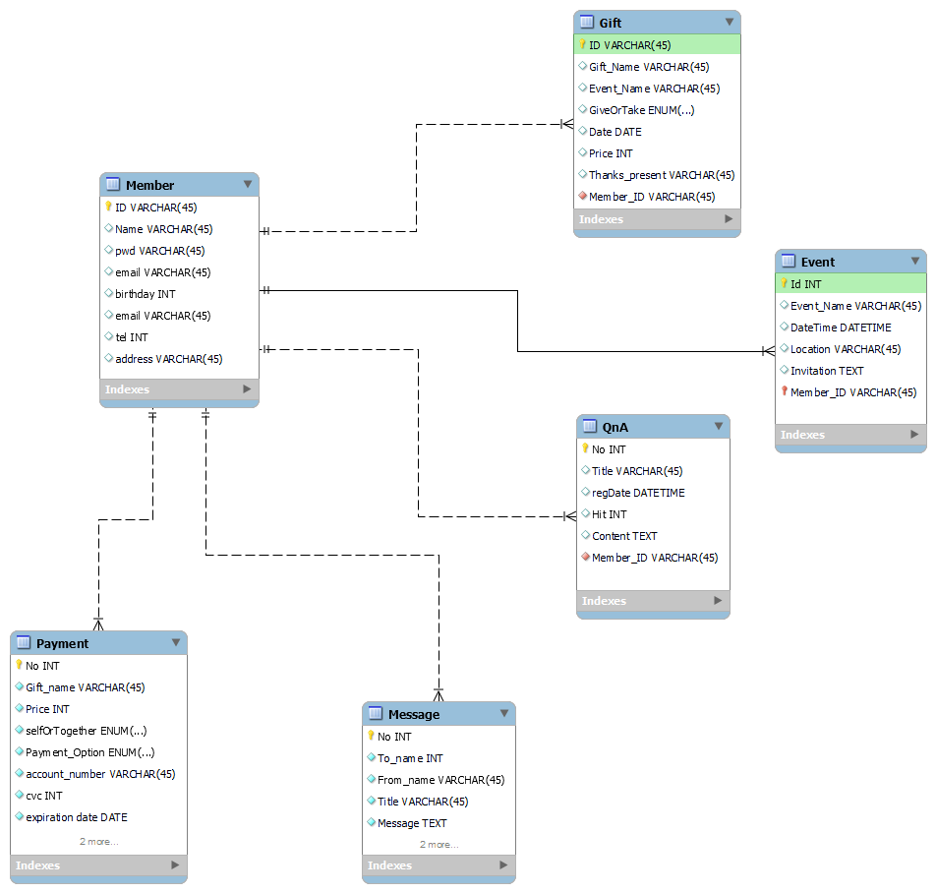
03. UML Diagram

Slide 7
03. UML Diagram

Slide 8




04. 팀원 소개
하 윤
결
혜 지
철 우
- 메인페이지 소개 , 리뷰 페이지 구현
- 선물 담기 페이지 카테고리 구현
- 선물 및 답례품 리스트 페이지 구현
- 감사 메시지 및 초대장 페이지 구현
- 선물 내역 및 친구 목록 페이지 구현
- 로그인 , 회원가입 페이지 구현
- 선물 결제 페이지 구현
- 이벤트 초대장 페이지 구현
- 1 : 1 문의 및 Q & A 페이지 구현
- 이벤트 수정 페이지 구현
- 초대장 고르기 이벤트 테마 구현
- 계정 정보, 회원정보 수정 페이지 구현
- U M L 다이어그램 및 P P T 제작
- 마이페이지 거래 내역 페이지 구현
- 메신저, 친구목록 페이지 구현
- 메인 H e a d e r 및 F o o t e r 구현

Slide 9






05. 사용 스택
My SQL work bench

Slide 10
Q&A

Slide 11
감사합니다

